Slide 1
CHUYỂN ĐỔI SỐ TRONG GIÁO DỤC
TRƯỜNG ĐẠI HỌC TÂY NGUYÊN
Lê Minh Tân
Nguyễn Thị Như

Slide 2
Nội dung
Chuyển đổi số là gì?
Xu hướng chuyển đổi số
Yêu cầu, thách thức
Chuyển đổi số trong giảng dạy – học tập, NCKH
Chuyển đổi số trong trường học – thực trạng và giải pháp

Slide 3
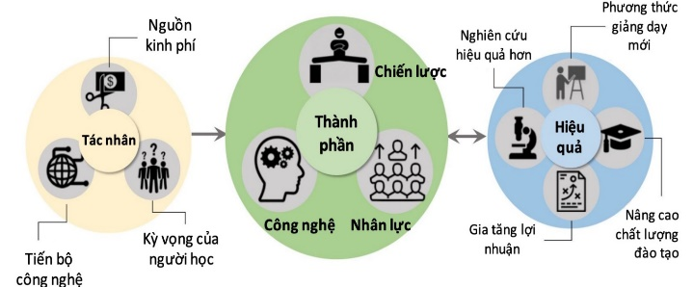
Chuyển đổi số: công nghệ mới như dữ liệu lớn, Internet vạn vật, điện toán đám mây và phần mềm công nghệ > thay đổi quản lý, quy trình, phương thức làm việc, văn hóa tổ chức

Slide 4
Xu hướng chuyển đổi số
Mở rộng đối tượng người học
Thu thập và phân tích dữ liệu lớn (Big data)
Sử dụng mạng lưới kết nối trực tiếp/trực tuyến với doanh nghiệp
Ứng dụng thực tế ảo tăng cường
Ứng dụng trí tuệ nhân tạo
Chuỗi khối (Blockchain)

Slide 5
Xu hướng chuyển đổi số
Các cơ sở pháp lý:
QĐ số 131/QĐ-TTg ngày 25/01/2022 của Thủ tướng Chính phủ phê duyệt Đề án “Tăng cường ứng dụng công nghệ thông tin và chuyển đổi số trong giáo dục và đào tạo giai đoạn 2022 - 2025, định hướng đến năm 2030”
QĐ số 1282/QĐ-BGDĐT (10/5/2022) về Ban hành KH tăng cường ứng dụng công nghệ thông tin và chuyển đổi số trong GD và ĐT giai đoạn 2022-2025

Slide 6
Xu hướng chuyển đổi số
Lớp học thông minh, tương tác, tự học với tương tác ảo
Xây dựng học liệu số, học liệu mở dùng chung cho GDPT, GDTX, GDMN
Chương trình SGK mở cho phép HSSV truy cập trực tuyến
Mô hình đại học số đại học (2024):
* TT Thông tư quy định: công nhận tín chỉ các khóa học trực tuyến giữa các Cơ sở GDĐH
* Xây dựng nền tảng hệ thống QL học tập LMS; hệ thống QL nội dung và học tập (LCMS)
* Xây dựng ƯD nền tảng cung cấp các khóa học trực tuyến đại chúng mở (MOOCs)

Slide 7
Yêu cầu, thách thức
Yêu cầu
Thách thức
Phải có tư duy thích ứng với các thay đổi nhanh
Phải có kiến thức cơ bản về sử dụng công nghệ
Phải cải thiện hạ tầng công nghệ
Khả năng và mức độ sẵn sàng
Chi phí đầu tư khởi điểm.
Hạn chế về đường truyền, băng thông và các phần mềm, thiết bị hỗ trợ

Slide 8
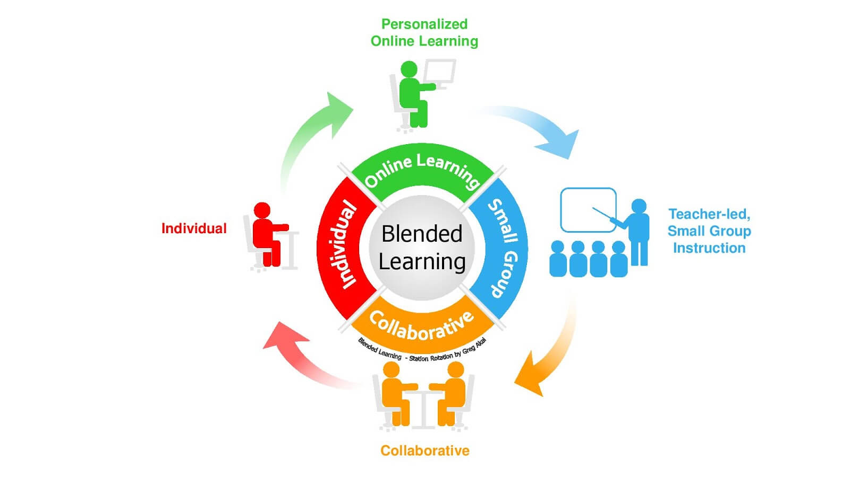
Chuyển đổi số trong giảng dạy – học tập
Thay đổi mô hình dạy học: blended/flipped learning
Thay đổi phương pháp dạy học: giao nhiệm vụ

Slide 9
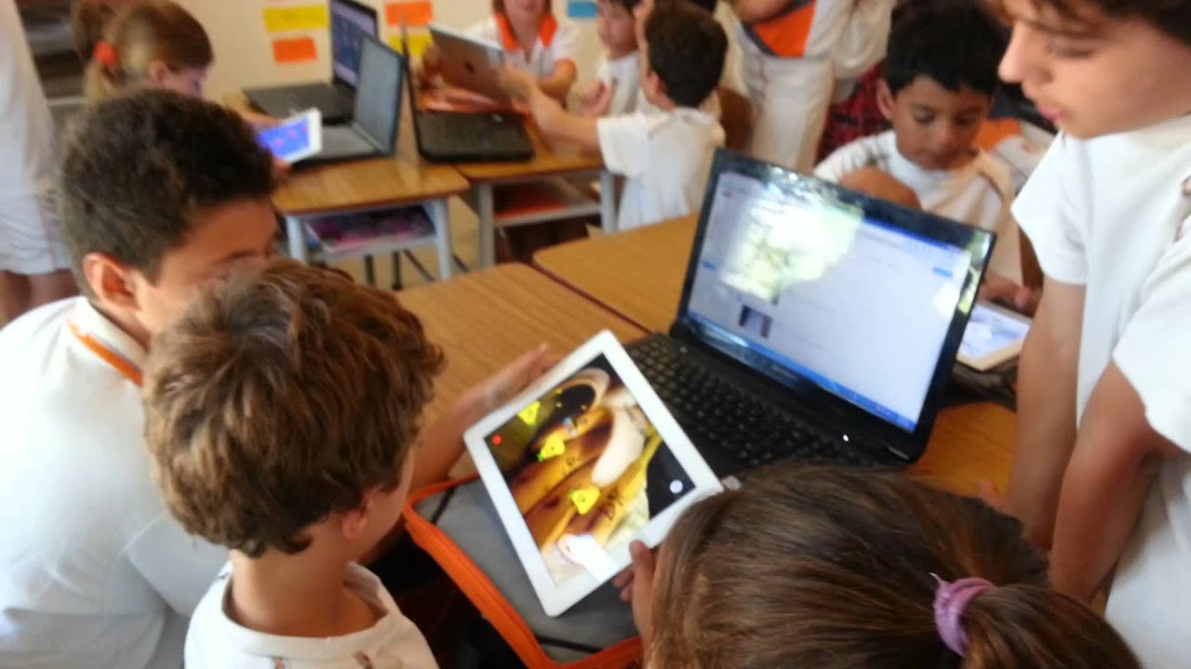
Chuyển đổi số trong giảng dạy – học tập
Thay đổi phương thức học tập: khai thác kho học liệu

Slide 10
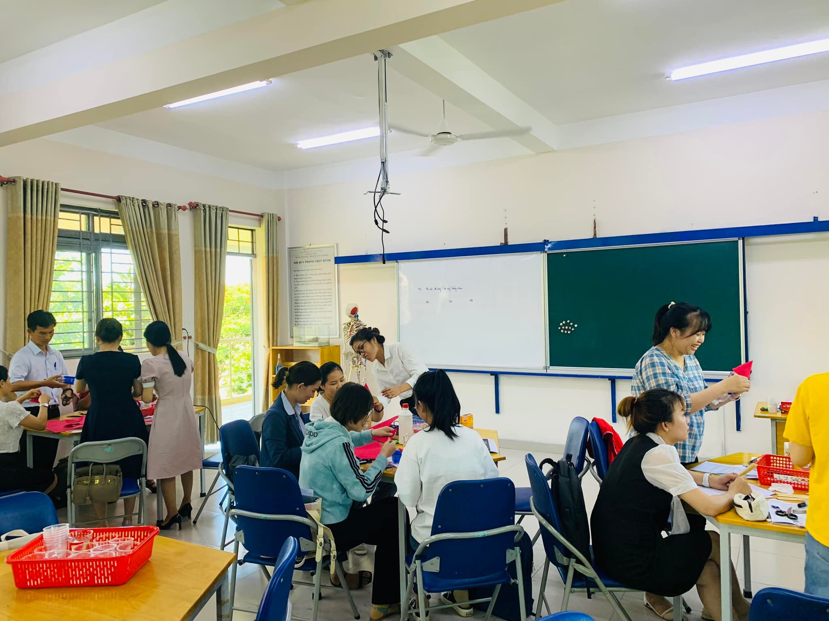
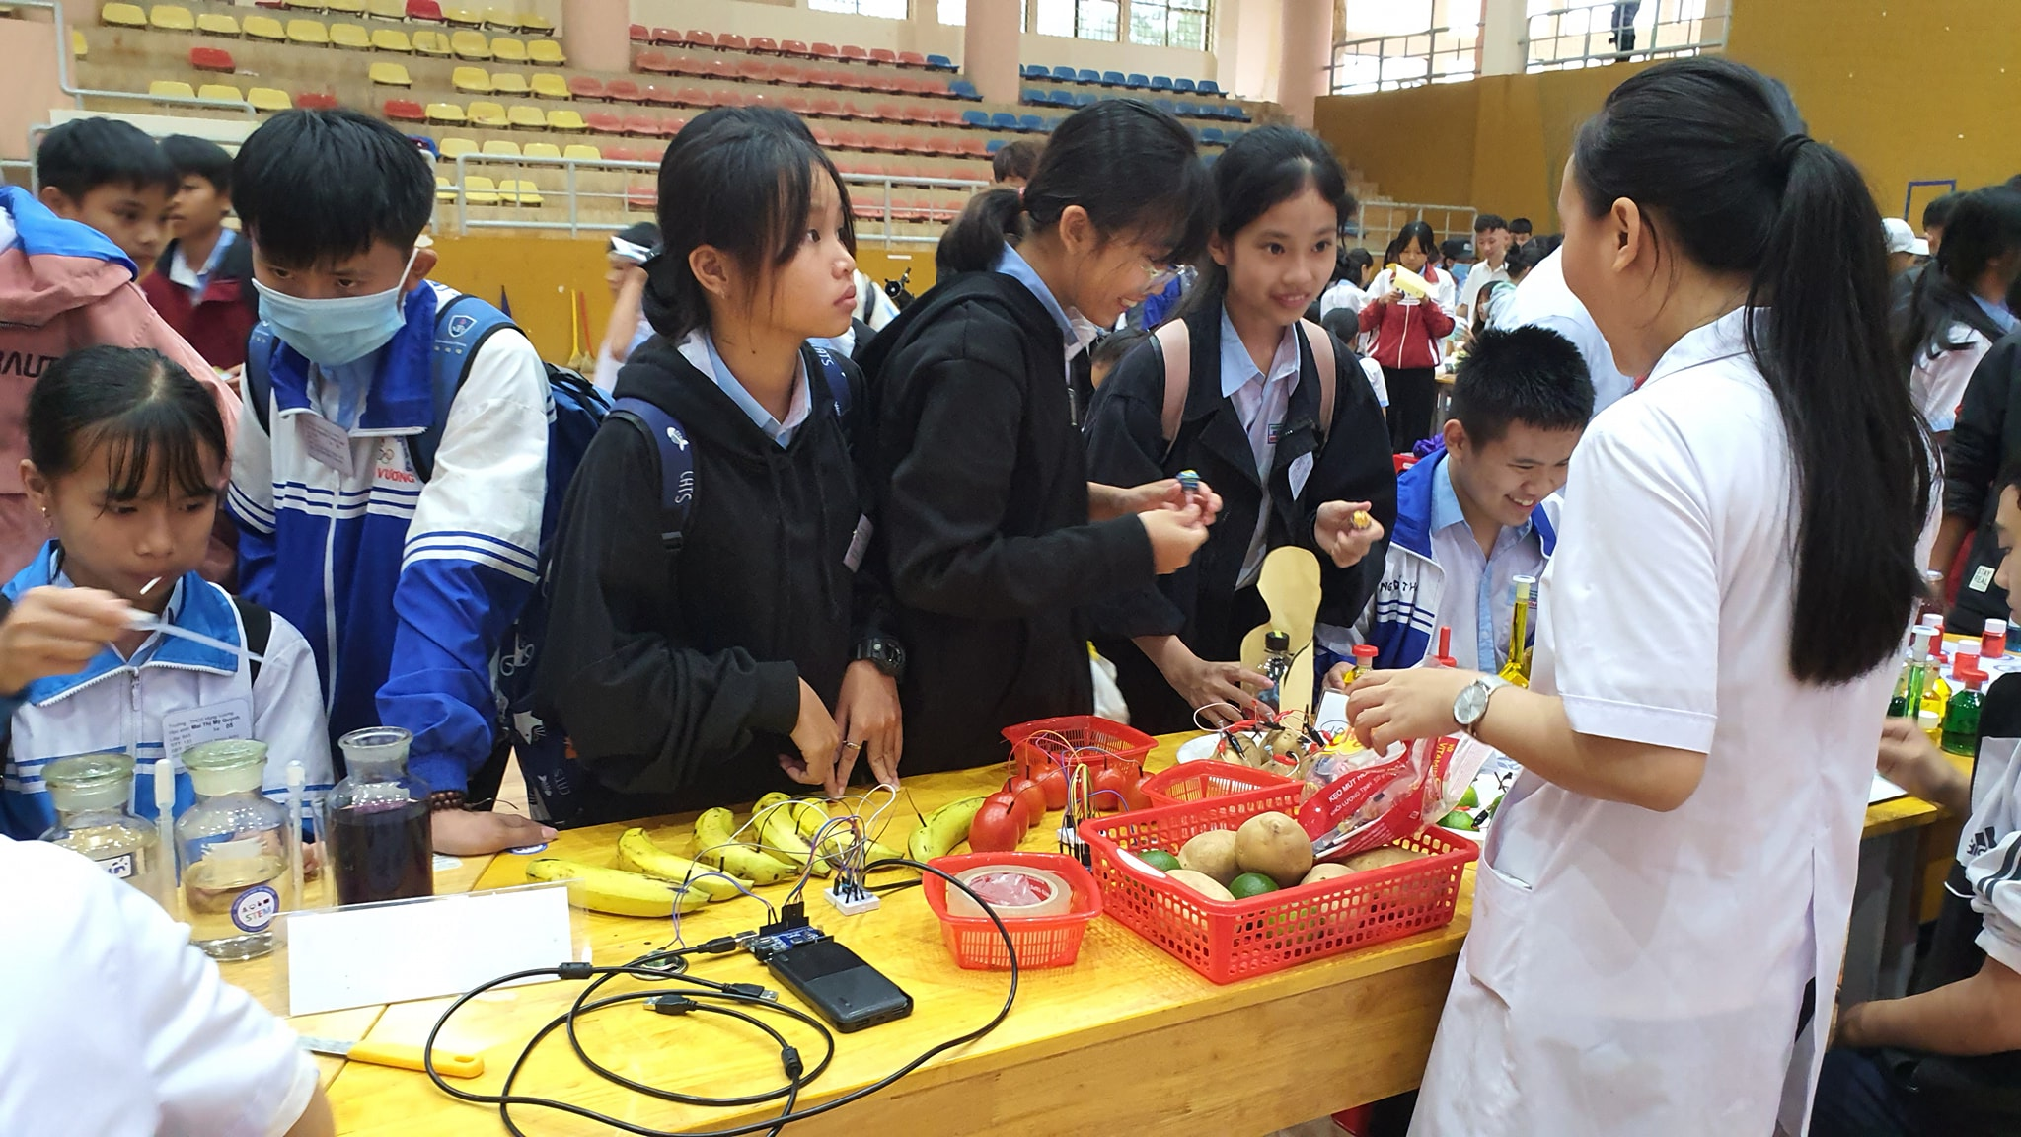
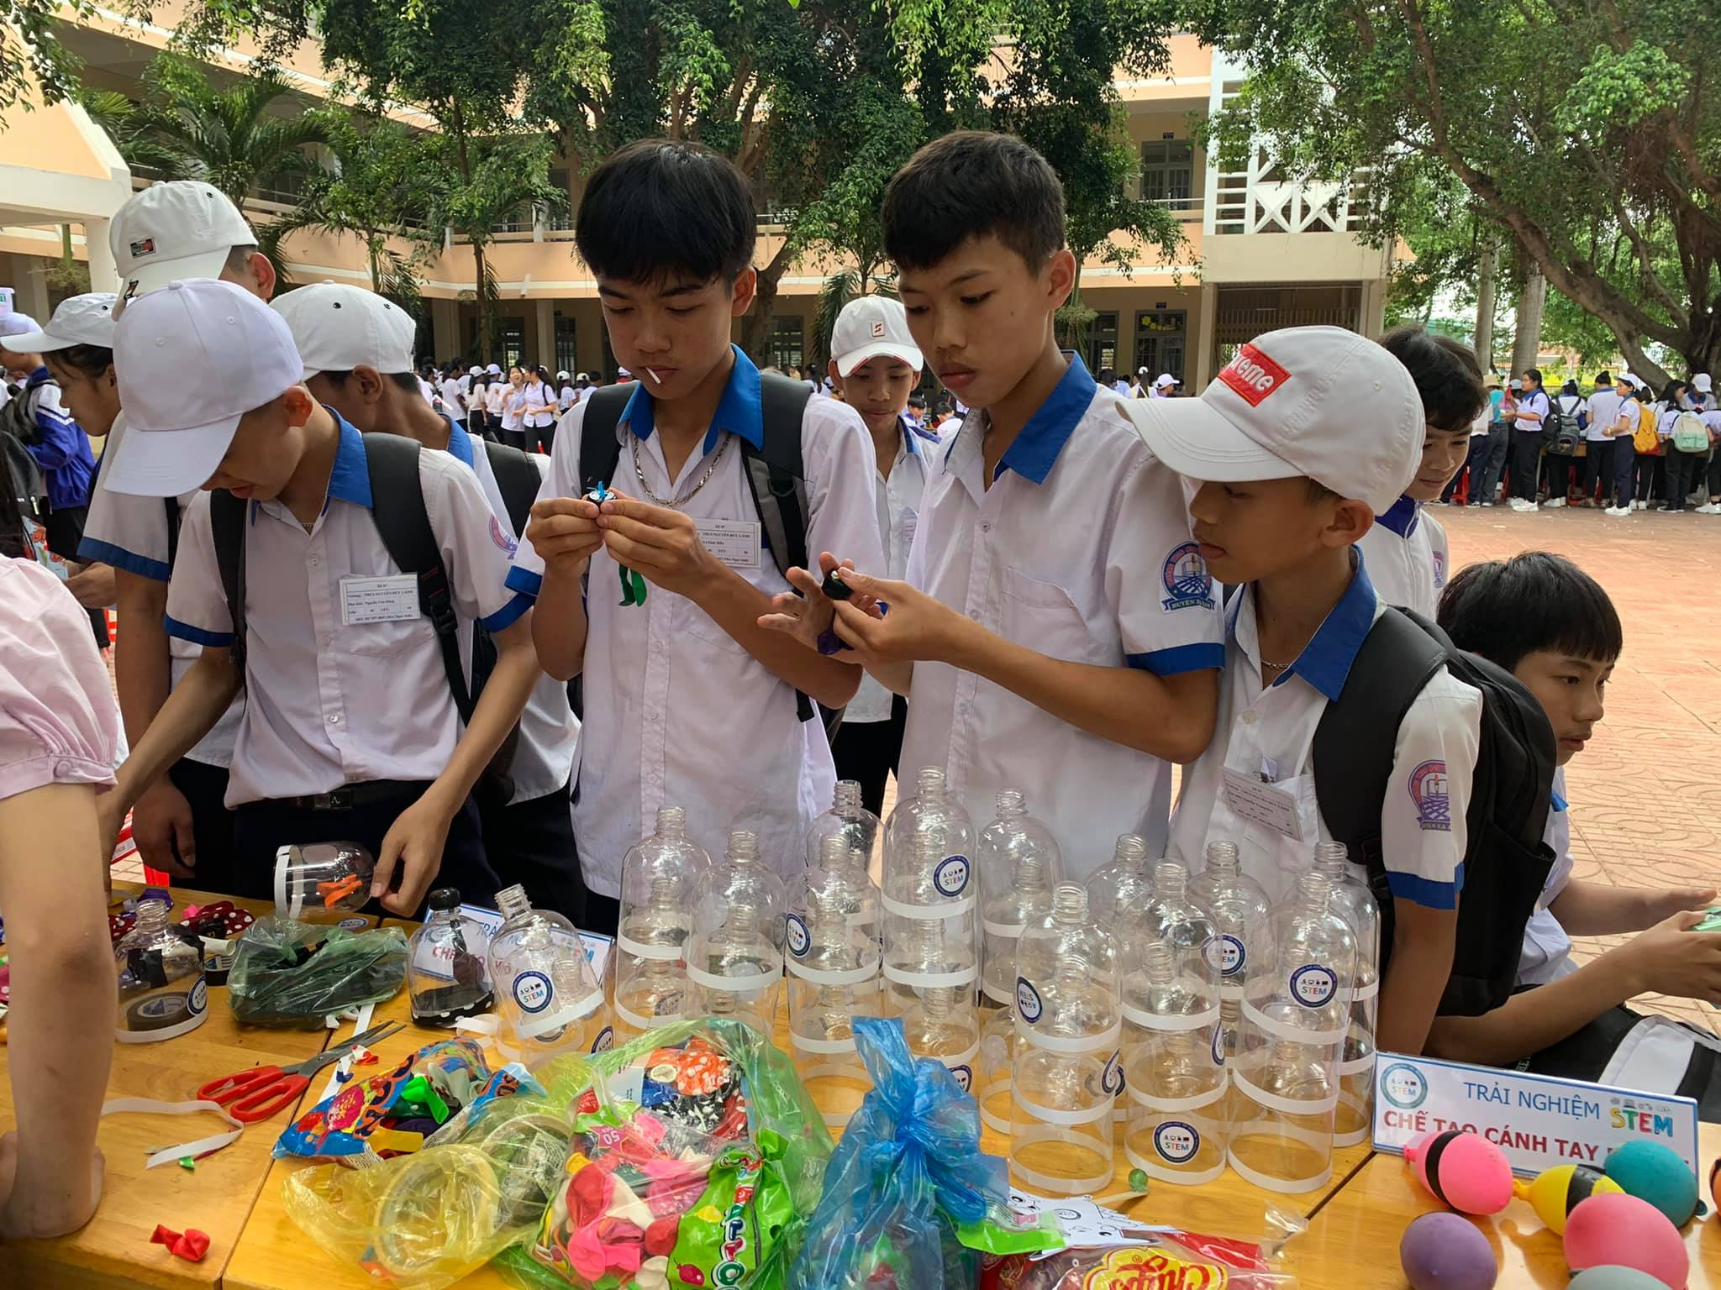
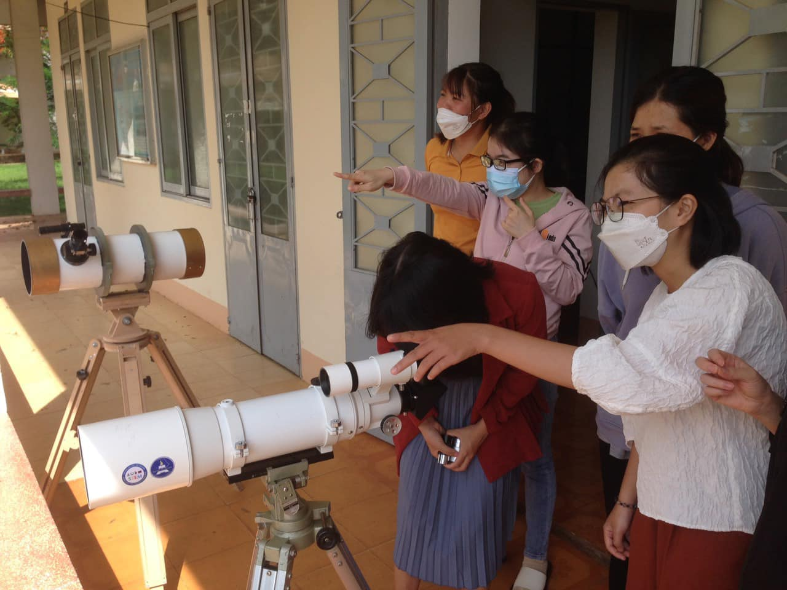
Chuyển đổi số trong giảng dạy – học tập
Tăng trải nghiệm, giáo dục STEM
Ứng dụng công cụ, nền tảng số
Các lớp học STEM cho HS, các buổi trải nghiệm cho SV tại Trường ĐHTN

Slide 11
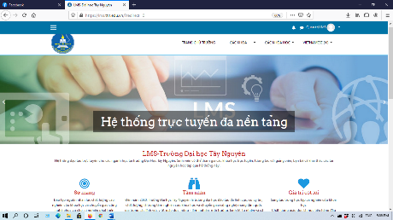
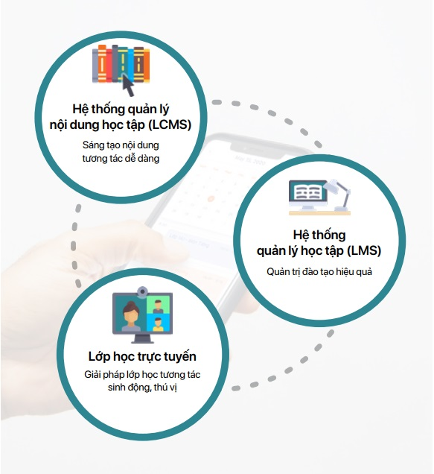
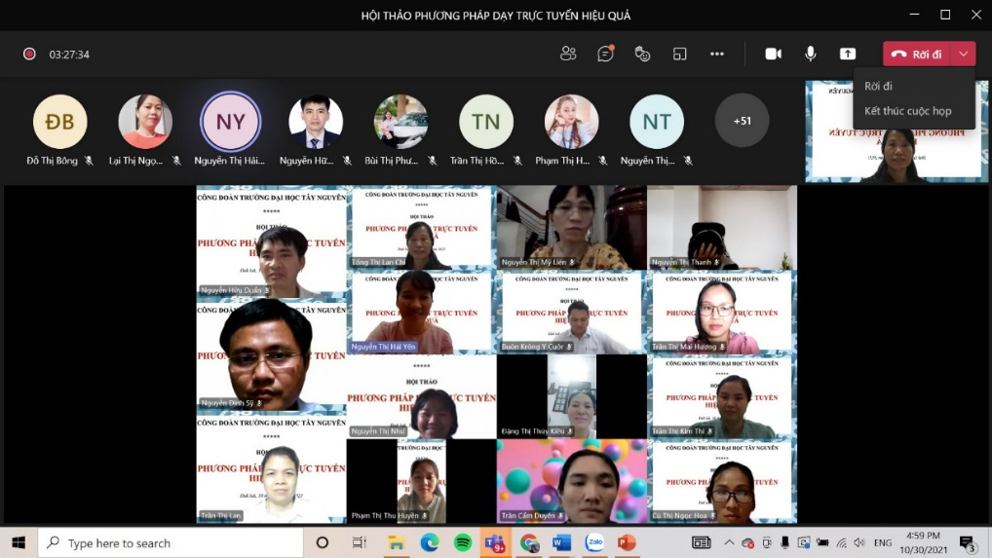
Triển khai hệ thống trực tuyến đa nền tảng tại trường ĐH Tây Nguyên

Slide 12
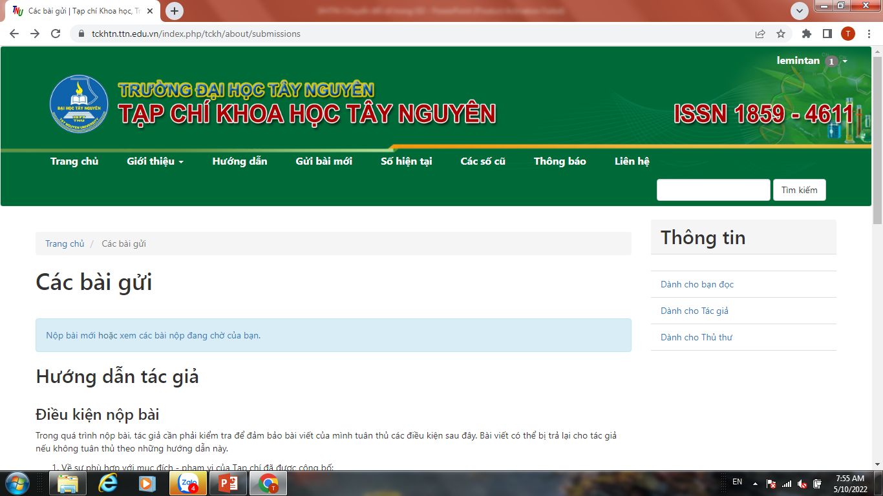
Chuyển đổi số trong nghiên cứu khoa học
Xây dựng được một trung tâm dữ liệu
Phát triển mạng lưới tư vấn khoa học
Hình thành các trung tâm khởi nghiệp
Đẩy mạnh ứng dụng IoT trong NCKH và ứng dụng thực tiễn
Tạp chí KH Tây Nguyên đã nâng cấp có hệ thống nộp bài và phản biện online

Slide 13
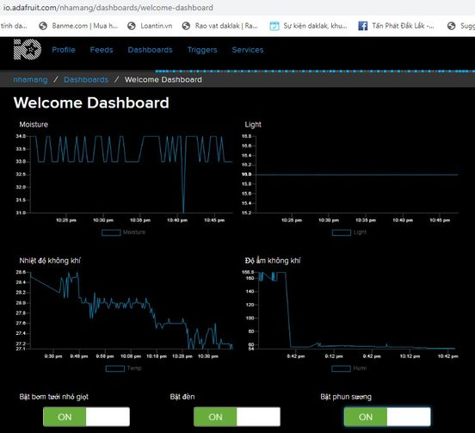
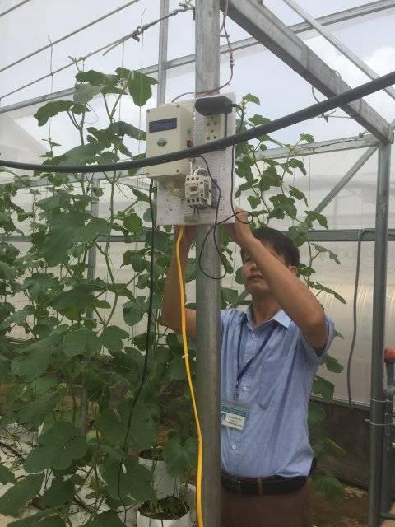
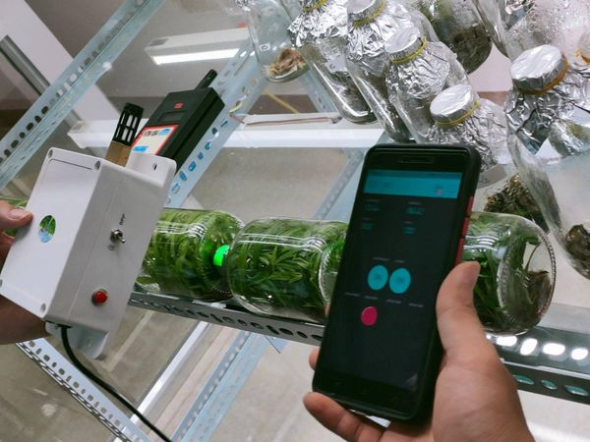
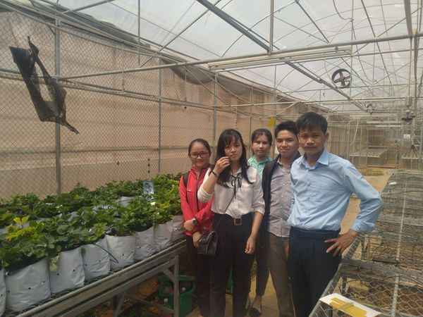
Chuyển đổi số trong nghiên cứu khoa học
Giám sát môi trường nuôi cấy mô bằng hệ thống cảm biến IoT tại Lab Trường ĐHTN, nhà lưới khu thí nghiệm Nông nghiệp CN cao

Slide 14
Thực trạng
Chưa có Chiến lược phát triển lâu dài
Chưa có sự chuẩn bị nhân lực
Chuyển đổi mô hình, phương pháp dạy học chưa kịp thời, chưa phù hợp
Cơ sở hạ tầng chưa đáp ứng

Slide 15
Giải pháp
Duy trì tính liên tục và thích ứng của hoạt động đào tạo
Xây dựng đội ngũ giáo viên đáp ứng yêu cầu công nghệ cao - tương tác cao
Mở rộng đối tượng người học, mở rộng tiếp cận công nghệ cho người học
Phát triển các ứng dụng phục vụ công tác điều hành, quản trị

Slide 16
Giải pháp
Đẩy mạnh ứng dụng 4.0 vào NCKH
Lan tỏa chuyển đổi số
Hạ tầng chuyển đổi số

Slide 17
Kết luận
Chuyển đổi số trong giáo dục đang được thụ hưởng thành tựu của khoa học công nghệ
Cần chú trọng chiến lược, nhân lực và hạ tầng để chuyển đổi số sớm thành công

